Slide 1
Применение отечественных ПТС
в системах автоматизации
разработки ООО «Вега-ГАЗ»
для объектов ПАО «Газпром»
Мосолов Дмитрий Валентинович
первый заместитель генерального директора – главный инженер

Slide 2
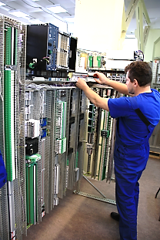
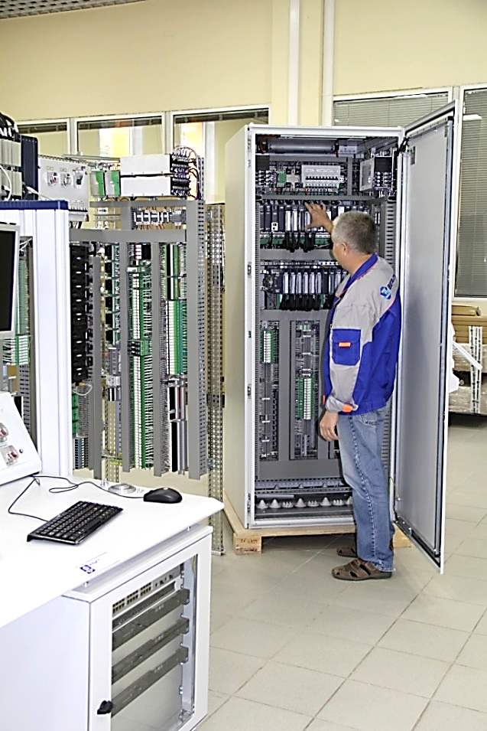
О компании
ООО «Вега-ГАЗ» основано в 1997 году.
Основная деятельность – производство систем автоматики, поставка на объекты автоматизации, проведение работ по внедрению в производство и сдача систем «под ключ».
Общая численность персонала – около 300 человек.
Основная производственная база в г. Москва
Филиал в г. Нижний Новгород
Филиал в г. Махачкала
Представительство в г. Харьков

Slide 3
Технические решения, применяемые в САУ
на отечественных ПТК
Сравнительные характеристики ПЛК отечественного производства
 | Fastwel I/O (ООО «ФАСТВЕЛ ГРУПП») | МФК 3000 (ГК «Tecon») | TREI-5B (АО «ТРЭИ») | КМ-04, Сонет (ФГУП ЭЗАН, ЗАО «МЦСТ»)
Микропроцессор (производитель) | 600 МГц (Vortex) | 266 МГц или 500 МГц (Intel или AMD) | 400 МГц (AMD) | 500 МГЦ (Эльбрус-2С+ , ЗАО МЦСТ, Россия)
Количество ядер | 1 | 1 | 1 | 4
ОЗУ | 100 Мбайт | 64 Мбайт | 64 или 256 Мбайт | 8 ГБайт
Число каналов ввода/вывода | Общее число каналов - до 512 | дискретных - до 2928 аналоговых - до 512 | Общее число каналов - до 8160 | дискретных - до 832 аналоговых - до 832
Тип обрабатываемых сигналов | Аналоговый ввод: 0(4)...20 mA, 0...5mA, 0...10В,TC, RTD Аналоговый вывод: 0(4)...20 mA, 0...5mA Дискретный ввод: 220 V AC, 24 V DC, 48 V DC Дискретный вывод: 220 V AC, 24 V DC,ШИМ Частотный ввод: до 500 Гц | Аналоговый ввод: 0(4)...20 mA, 0...5mA, 0...10В,TC, RTD Аналоговый вывод: 0(4)...20 mA, 0...5mA Дискретный ввод: 220 V AC, 24 V DC Дискретный вывод: 220 V AC, 24 V DC,ШИМ Частотный ввод: до 100 кГц | Аналоговый ввод: 0(4)...20 mA, 0...5mA, 0...10В, TC, RTD Аналоговый вывод: 0(4)...20 mA, 0...5mA Дискретный ввод: 24 V DC Дискретный вывод: 24 V DC | Аналоговый ввод: 0(4)...20 mA, 0...5mA, 0...10В, TC, RTD, LVDT Аналоговый вывод: 0(4)...20 mA, 0...5mA Дискретный ввод: 220 V AC, 24 V DC Дискретный вывод: 220 V AC, 24 V DC, ШИМ Частотный ввод: до 2 MГц
Резервирование | Сетевое | Горячее | Горячее | Горячее

Slide 4
Технические решения, применяемые в САУ
на отечественных ПТК
Характеристики процессорных модулей ПЛК применяемых ООО «Вега-ГАЗ» в системах автоматики
 | Вычислительный модуль МВКУБ/С (МЦСТ) | Микропроцессорный модуль СН-МП-РС104-3 (ЭЗАН)
Процессор | Эльбрус-2С+ (1891ВМ7Я) 500 МГц | Geode GX 300 МГц
ОЗУ | 8 Гб | 64 Мб
ПЗУ | 16 Гб | 128 Мб
Быстродействие | Пиковая производительность: до 56 ГФлопс | Пиковая производительность: до 56 ГФлопс
Число обрабатываемых каналов ввода/вывода | дискретных - до 832 аналоговых - до 832 | дискретных - до 832 аналоговых - до 832
Стандарт системной шины | CompactPCI | Сонет
Встроенные интерфейсы | 2 × IOLink, 3 × Gigabit Ethernet, 4 × SATA 2.0, 4 × USB 2.0, 1 × Video (VGA), 1 × IEEE 1284, 2 × RS-232 | 2 × Gigabit Ethernet, 2 × RS-485, 1 × Video (VGA)
Срок службы | 15 лет | 15 лет

Slide 5










Технические решения, применяемые в САУ
на отечественных ПТК
Процессорный модуль, крейт, АРМы оператора - ЗАО «МЦСТ»;
УЗИП - ЗАО «Hakel Рос»;
Автоматические выключатели - ЗАО «КЭАЗ»;
Короба, кнопки, переключатели - АО «ДКС»;
Барьеры искрозащиты - НПК «ЛЕНПРОМАВТОМАТИКА» и ЗАО «ЭлеСи»;
Процессорные модули, модули ввода/вывода, интерфейсные модули (преобразователи/разделители) - ФГУП «ЭЗАН»;
Блоки питания – ООО «ОПТИГАЗ»
90% комплектующих САУ – отечественного производства
5
5

Slide 6

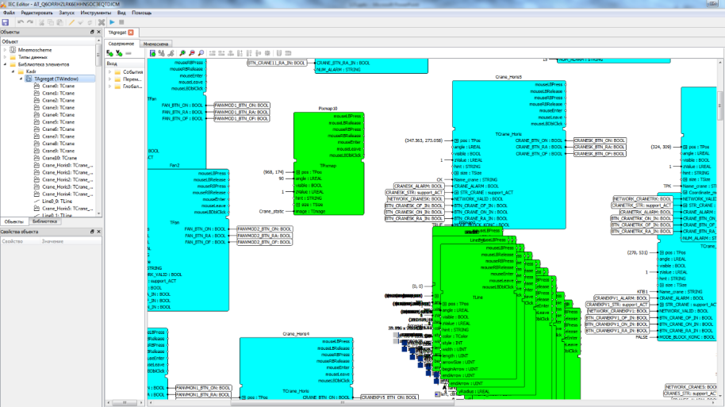
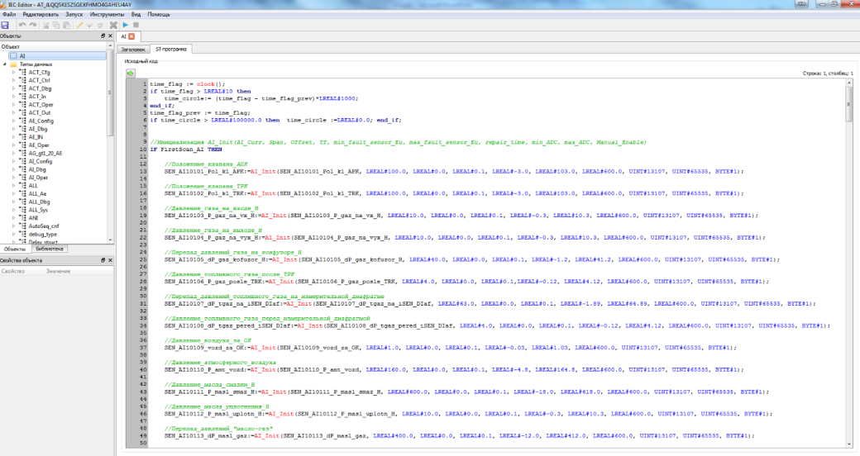
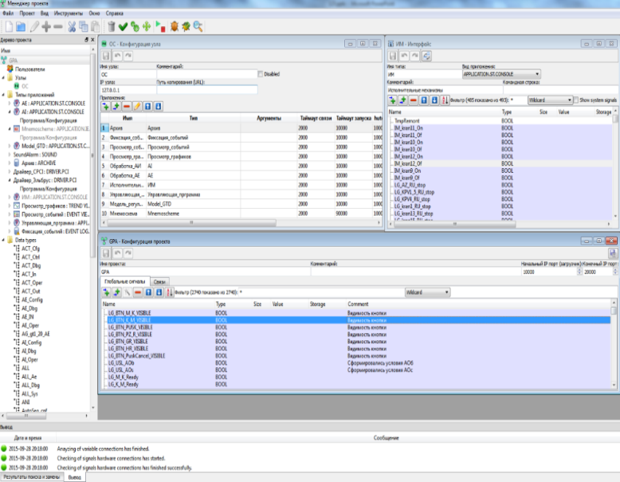
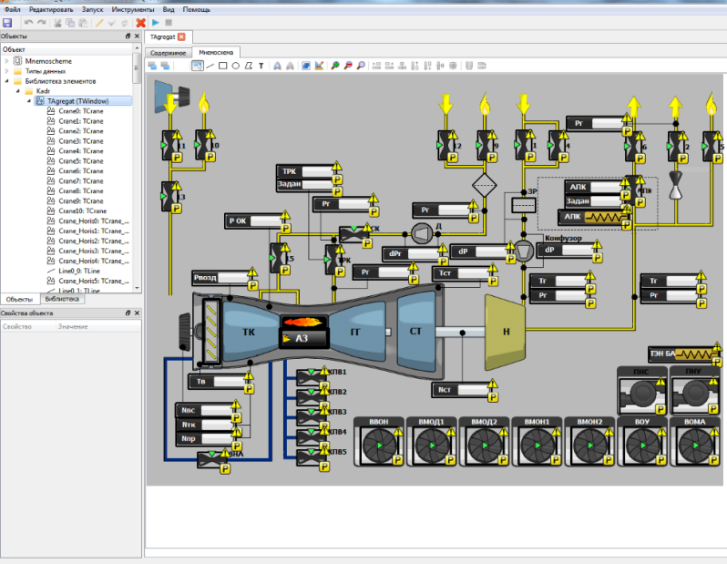
Технические решения, применяемые в САУ
на отечественных ПТК
Среда разработки ПО SCADA «Соната»
6

Slide 7
Система автоматического управления газоперекачивающим агрегатом
«КВАНТ-Р»
7

Slide 8
Структурная схема САУ ГПА «КВАНТ-Р»

Slide 9
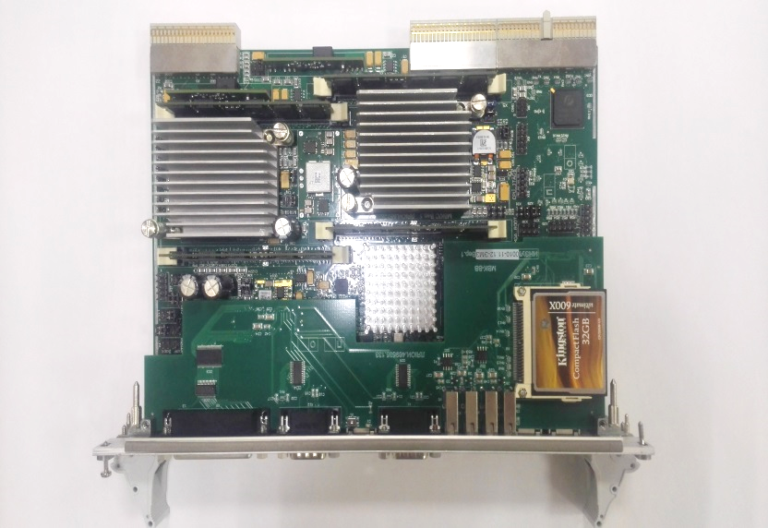
САУ ГПА «КВАНТ-Р»
Технические характеристики вычислительного модуля МВКУБ/С
на базе двух микропроцессоров «Эльбрус-2С+»
Рабочая тактовая частота процессора, МГц | 500
Кэш команд процессора, Кбайт (на ядро) | 64
Кэш данных процессора, Кбайт (на ядро) | 64
Кэш второго уровня процессора, Кбайт (на ядро) | 1024
Пиковая производительность МП, GFlops | до 28
Оперативная память, Гбайт | 4 GB
Карта памяти CompactFlash | 16 GB*
Каналы ввода/вывода | Gigabit Ethernet (1), RS-232 (1), USB 2.0 (4), VGA+DVI (2), Audio (2)

Slide 10
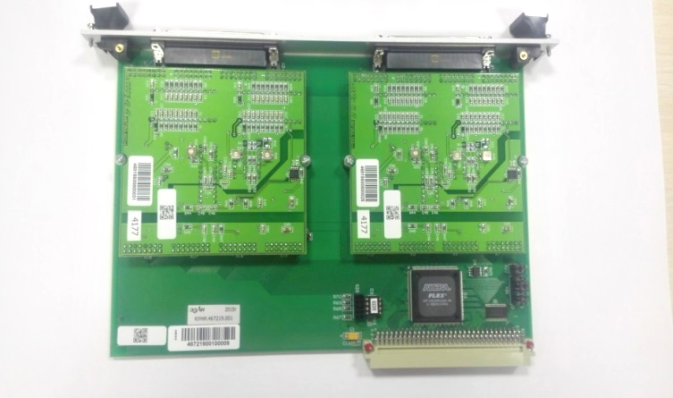
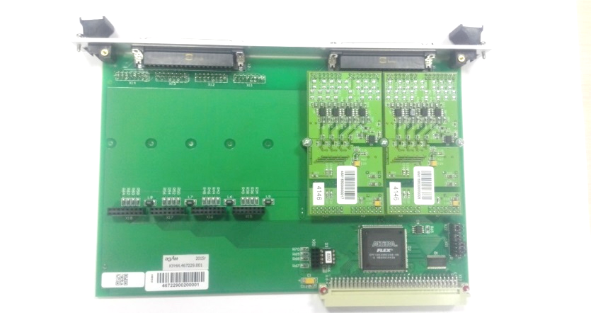
САУ ГПА «КВАНТ-Р»
Технические характеристики модулей аналогового ввода/вывода ФГУП «ЭЗАН»
Количество каналов - 64
Пределы основной приведенной погрешности преобразования ±0,05%
Входное сопротивление не менее 1 МОм
Диапазон аналогового входного сигнала ± 10 В
Время преобразования не более 50 мкс
Электрическая прочность изоляции «канал-канал», «вход-выход» ~2000 В
Разрядность преобразования – 16 бит
Время преобразования канала не более 10 мкс
Диапазон изменения напряжения - ±10 В
Передел основной приведенной погрешности преобразования не более 0,05%
Количество выходных аналоговых каналов - 32

Slide 11
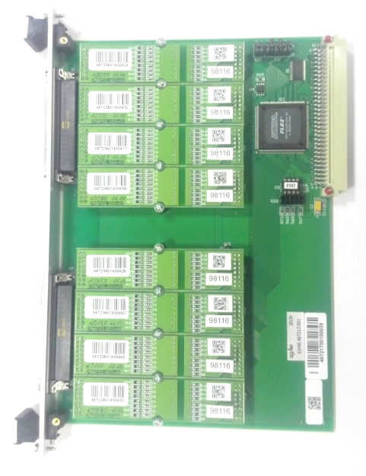
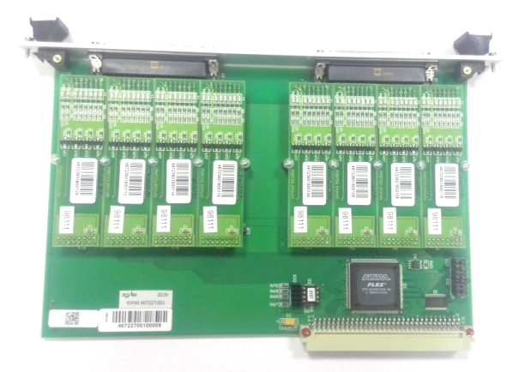
САУ ГПА «КВАНТ-Р»
Технические характеристики модулей дискретного
ввода/вывода ФГУП «ЭЗАН»
Максимально допустимое постоянное входное
напряжение - 35 В
Входной ток не более 5,5 мА
Время задержки включения не более 10 мкс
Электрическая прочность изоляции «канал-канал» ~500 В
Количество каналов дискретного ввода - 64
Время задержки выключения не более 50 мкс
Максимально допустимое напряжение
выходного транзистора – 50 В
Максимально допустимый ток коллектора – 200 мА;
Задержка включения не более 50 мкс
Задержка выключения не более 500 мкс
Электрическая прочность изоляции «канал-канал» ~500 В
Количество каналов дискретного вывода - 64

Slide 12
САУ ГПА «КВАНТ-Р»
Технические характеристики интерфейсных модулей ФГУП «ЭЗАН»
Ввод дискретных сигналов постоянного или переменного напряжения:
Вывод дискретных сигналов:
количество каналов дискретного вывода – 8;
максимально допустимое коммутируемое напряжение – 240 В;
максимальный ток через контакты реле:
при напряжении 220 В переменного тока – не более 3 А;
при напряжении 220 В постоянного тока – не более 0,2 А;
при напряжении 24 В постоянного тока – не более 3 А.
входной ток – не более 5 мА.
входные напряжения до 30 В, до 300 В;
количество каналов дискретного ввода – 8;
Дискретные входные интерфейсные модули:
Дискретные выходные интерфейсные модули:
Диапазон выходного сигнала: от 0 до 10 В.
Предел допустимой основной приведенной погрешности аналоговых интерфейсных модулей ± 0,15 %;
количество каналов – 8;
диапазон входного сигнала: от 4 до 20 мА, от 0 до 20 мА;
Преобразование входных токовых сигналов:
количество каналов измерения сигналов – 8;
прием сигнала от датчиков TCM50, ТСМ100, ТСП50, ТСП100;
Преобразование сигналов от термометров сопротивлений:
количество каналов измерения сигналов от термопар – 7;
диапазон входного сигнала: -20…20 мВ, -50…50 мВ, -100…100 мВ;
Преобразование сигналов от термопар:
Аналоговые входные интерфейсные модули:
12

Slide 13
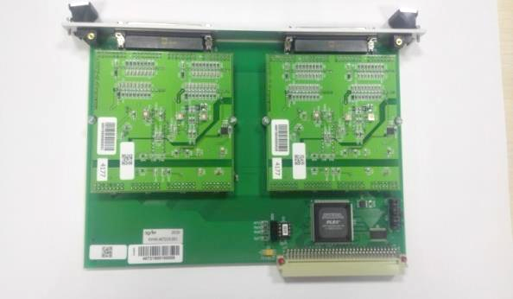
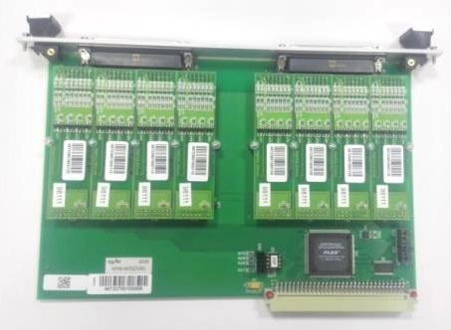
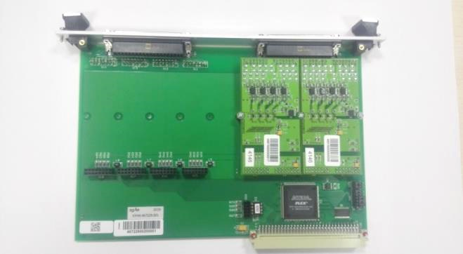
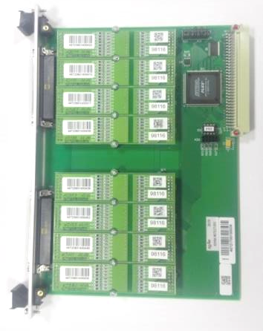
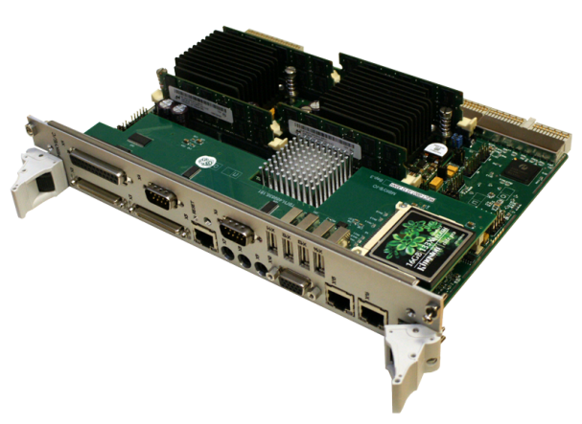
САУ ГПА «КВАНТ-Р»
Количество аналогового каналов ввода/вывода – от 128;
Количество дискретного каналов ввода/вывода – от 256;
Время цикла ПЛК – для «быстрых» задач ~ 20 мс; для «остальных» задач ~ 100 мс
Поддерживаемые протоколы обмена данными - по сети Ethernet протокол Open Modbus TCP/IP и по сети RS-485 протокол Modbus RTU;
Типы обрабатываемых сигналов от:
термопреобразователей сопротивления ТСП-100П, ТСМ-100М, ТСМ-50М по ГОСТ 6651-2009;
термоэлектрических преобразователей типа ТХА (К) по ГОСТ Р 8.585-2001;
датчиков с токовым выходом, 4-20 мА;
сигналов постоянного напряжения 0-10 В;
датчиков с дискретным выходом типа “сухой контакт”, запитываемых напряжением 24 В;
Пределы допускаемой основной приведенной к диапазону измерения - не более ±0,2%
13

Slide 14
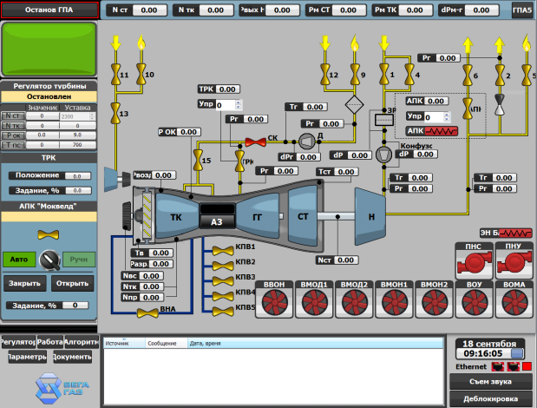
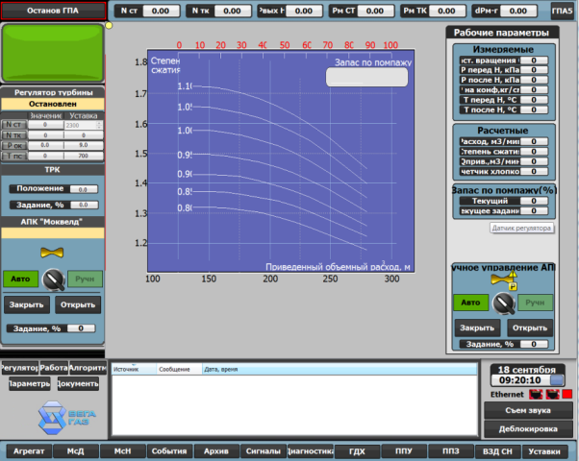
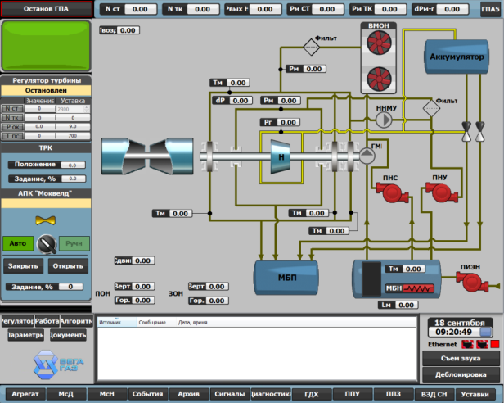
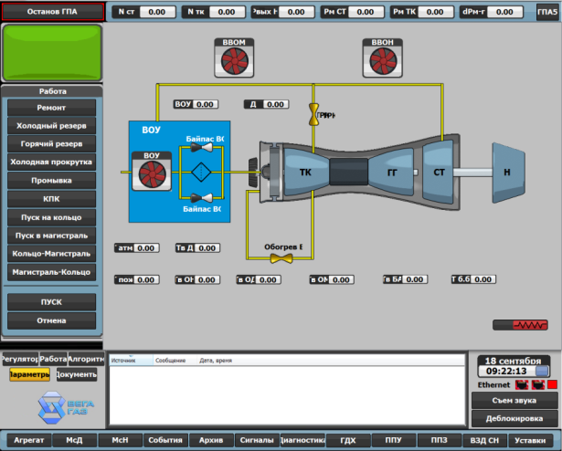
САУ ГПА «КВАНТ-Р»
Видеокадры САУ ГПА «КВАНТ-Р»
14

Slide 15
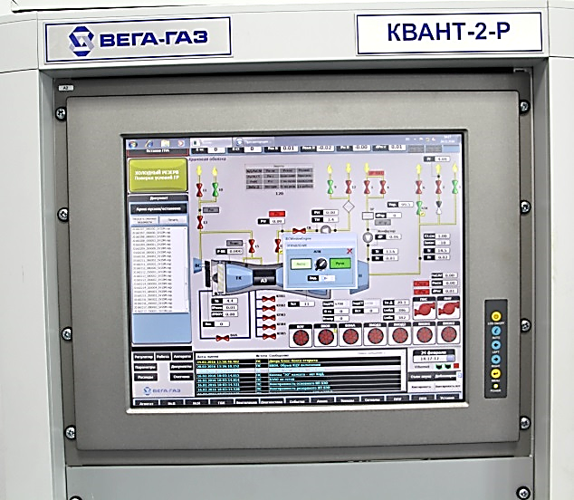
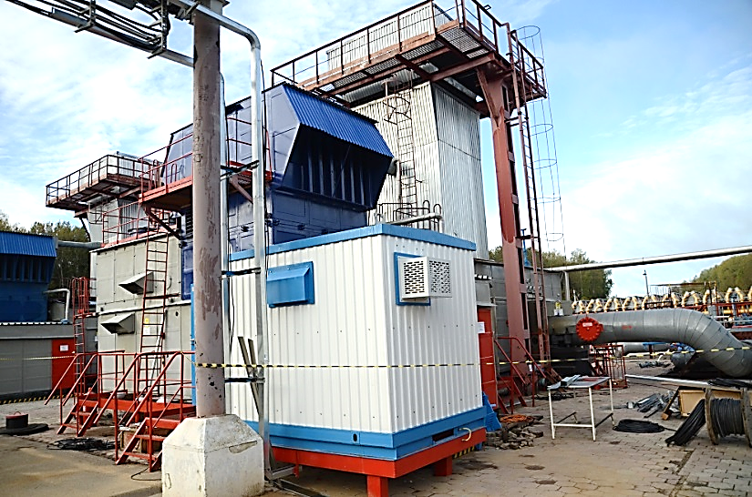
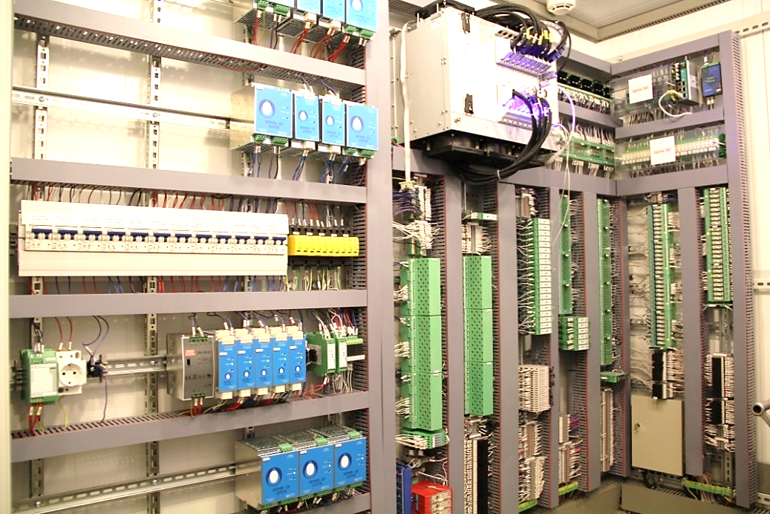
САУ ГПА «КВАНТ-Р»
Внедрение САУ ГПА «КВАНТ-Р» КС «Серпуховская»
ООО «Газпром трансгаз Москва»
15

Slide 16
Автоматическая система управления технологическим процессом компрессорного цеха
«РИУС-Р»

Slide 17
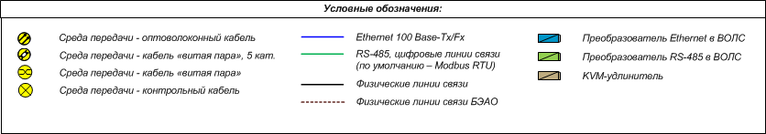
Структурная схема АСУ ТП КЦ «РИУС-Р»
«ВЕГА-Р»
«КВАНТ-Р»

Slide 18
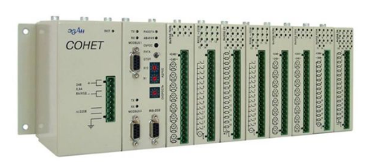
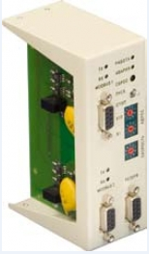
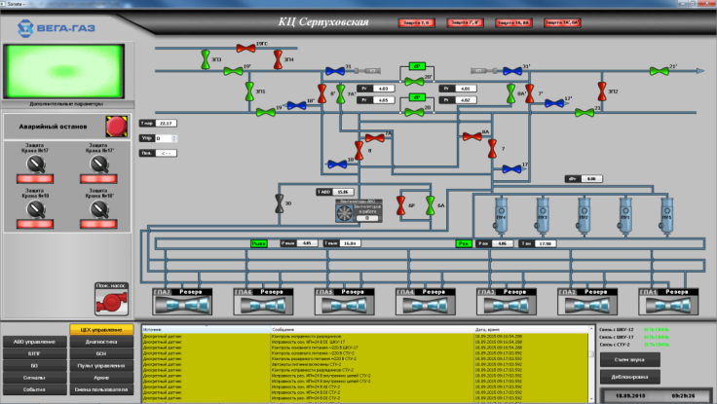
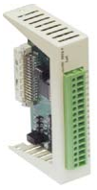
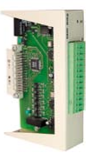
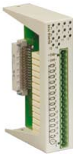
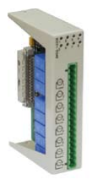
АСУ ТП КЦ «РИУС-Р»
В качестве ПТК АСУ ТП КЦ применяется серия
ПЛК «Сонет» производства ФГУП «ЭЗАН»
ПЛК «Сонет»
Микропроцессорный модуль
Экран АРМ. СКАДА «Соната»
Модули аналогового ввода и вывода
Модули дискретного ввода и вывода

Slide 19
АСУ ТП КЦ «РИУС-Р»
Микропроцессорный модуль
Модули аналогового ввода
Оперативная память - 2 схемы DDR2 по 256 МВ
Количество каналов - 4
Разрядность – 32 битный процессор
Разрядность - 16
Тактовая частота 800 МГц.
Интерфейс Ethernet 100МБит/с.
16 Гб флэш-памяти.
Принимаемые сигналы:
- токовые 4-20 мА;
- сигналы напряжения 0-10 В;
- от термометров сопротивления (RTD):
ТСМ 50, ТСМ 100, ТСП 50, ТСП 100;
- от термопар ТХА, ТХК
Поддерживаемые протоколы обмена данными - по сети Ethernet протокол Open Modbus TCP/IP и по сети RS-485 протокол Modbus RTU – 2 порта
Предел допускаемой основной приведенной
погрешности :
- для модулей 0-10 В - 0,05 %;
- для модулей 4-20 мА, RTD, термопар – 0,025 %
Информационный обмен с модулями ввода/вывода по шине PCI
Сопротивление нагрузки не более 500 Ом
Информационный обмен с микропроцессорным модулем по шине PCI

Slide 20
АСУ ТП КЦ «РИУС-Р»
Модуль дискретного ввода
Модуль аналогового вывода
Модуль дискретного вывода
Количество каналов - 16
Количество каналов - 4
Количество каналов - 16
Уровень логической “1”- 18 – 48 В
Уровень логического “0”- 0 – 3 В
Разрядность - 16
Коммутация сигналов постоянного тока до 1 А напряжением до 24 В
Выходной сигнал – 0 – 20 мА
Входной ток не более 6 мА (при входном напряжении 24 В)
Световая индикация состояния выхода
Пределы основной допускаемой приведенной погрешности
± 0,05 %
Световая индикация состояния входа
Информационный обмен с микропроцессорным модулем по шине PCI
Сопротивление нагрузки не более – 500 Ом
Информационный обмен с микропроцессорным модулем по шине PCI
Информационный обмен с микропроцессорным модулем по шине PCI

Slide 21
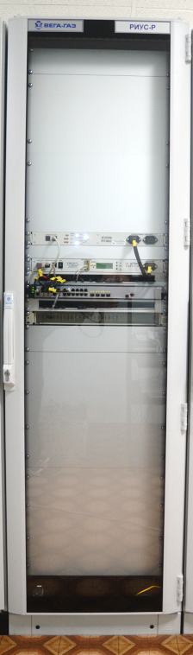
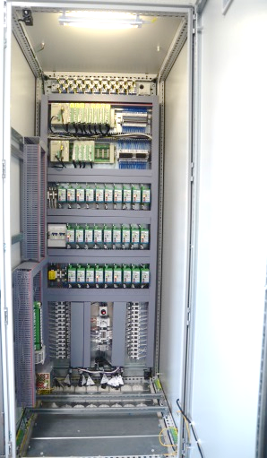
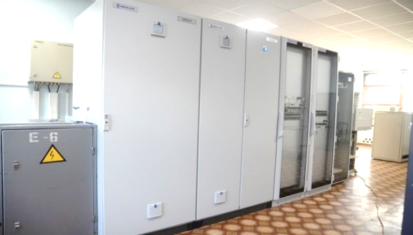
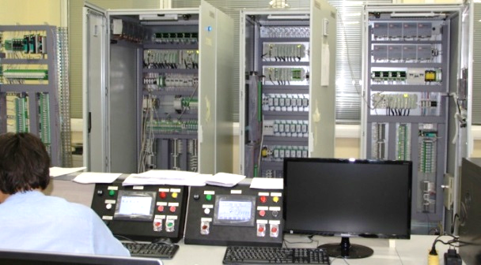
АСУ ТП КЦ «РИУС-Р»
Количество аналогового каналов ввода/вывода – от 68;
Количество дискретного каналов ввода/вывода – от 256;
Время цикла ПЛК - ~ 100 мс;
Поддерживаемые протоколы обмена данными - по сети Ethernet протокол Open Modbus TCP/IP и по сети RS-485 протокол Modbus RTU;
Типы обрабатываемых сигналов от:
термопреобразователей сопротивления ТСП-100П, ТСМ-100М, ТСМ-50М по ГОСТ 6651-2009;
термоэлектрических преобразователей типа ТХА (К) по ГОСТ Р 8.585-2001;
датчиков с токовым выходом, 4-20 мА;
сигналов постоянного напряжения 0-10 В;
датчиков с дискретным выходом типа “сухой контакт”, запитываемых напряжением 24 В;
Пределы допускаемой основной приведенной к диапазону измерения -
не более ±0,2%
21

Slide 22
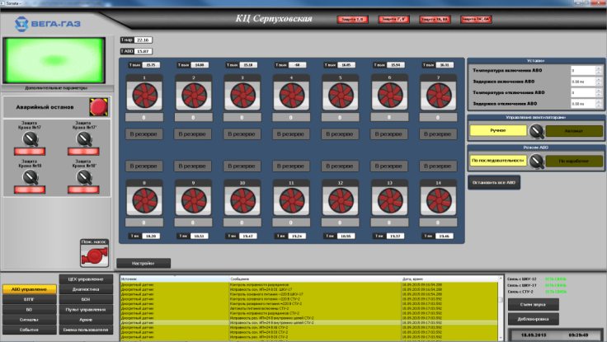
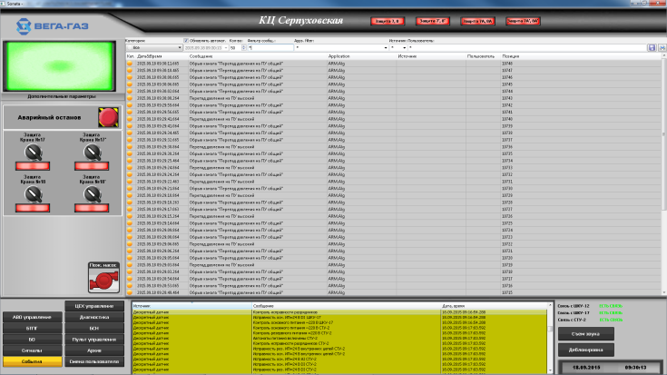
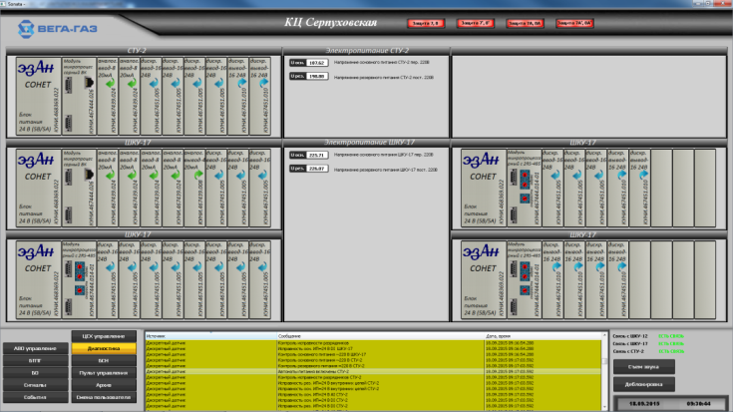
АСУ ТП КЦ «РИУС-Р»
Экран КЦ
Экран АВО
Экран журнала событий
Экран диаграмм
22

Slide 23
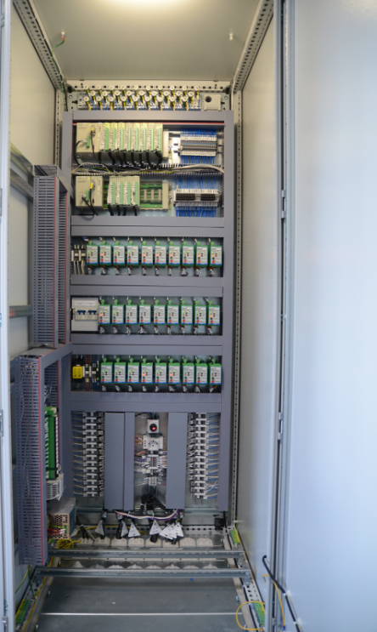
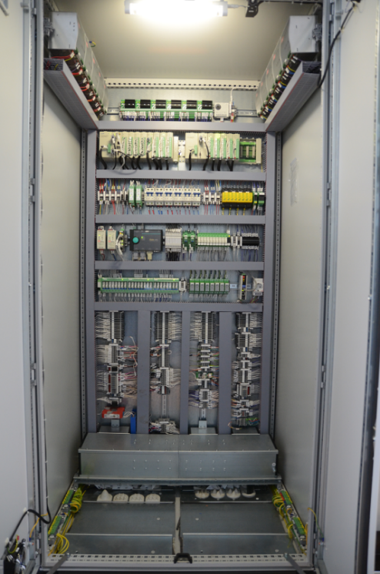
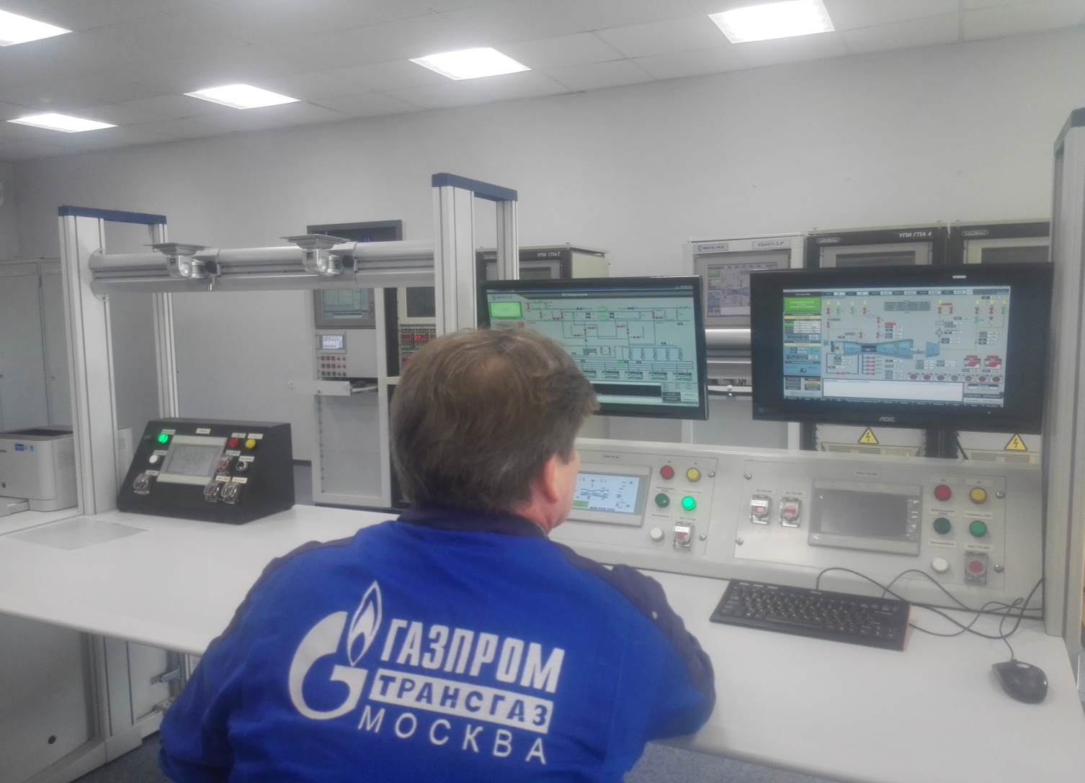
АСУ ТП КЦ «РИУС-Р»
Внедрение АСУ ТП КЦ «РИУС-Р» на КС «Серпуховская»
ООО «Газпром трансгаз Москва»
ШУ-12
ШКУ-17
Пульт Управления
23

Slide 24
Система пожарной автоматики и контроля загазованности на базе контроллера систем пожарообнаружения, пожаротушения и контроля загазованности
«ПК ВЕГА-Р»
24

Slide 25
Структурная схема «ПК ВЕГА-Р»

Slide 26
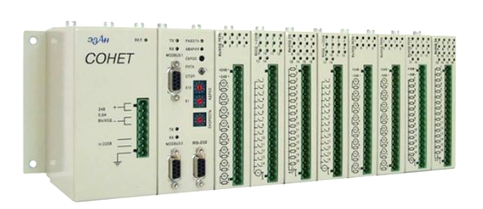
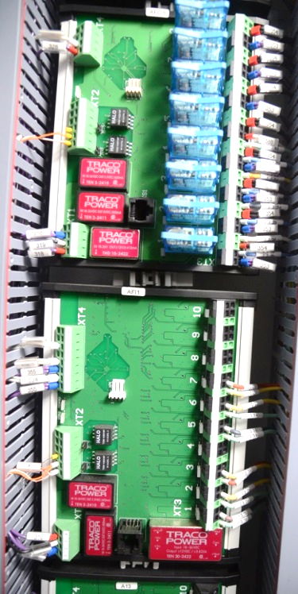
СПА и КЗ «ПК ВЕГА-Р»
Основными функциональными элементами «ПК ВЕГА-Р» являются ПЛК «Сонет» производства ФГУП ЭЗАН, модули приема информации от пожарных извещателей МПКП и модули управления МУП производства ООО «Вега-ГАЗ»
ПЛК «Сонет»
Модули МУП и МПКП,
установленные в стойке «ПК ВЕГА-Р»
26

Slide 27
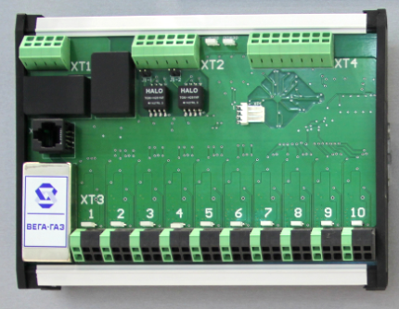
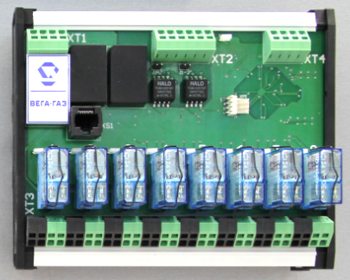
СПА и КЗ «ПК ВЕГА-Р»
Модуль приемно-контрольный пожарный (МПКП)
Осуществляет контроль состояния шлейфов пожарных извещателей и контроль исправности их подключения на обрыв и короткое замыкание.
Обеспечивает подключение до 10 шлейфов пожарных извещателей.
Передача информации в ПЛК «Сонет» о состоянии шлейфов осуществляется по резервированному каналу Modbus RS-485
Оснащен световыми индикаторами, представляющими информацию о состоянии шлейфов
Модуль управления пожарный (МУП)
Предназначен для выдачи управляющих сигналов на оповещатели и контроля исправности линий их подключения на обрыв и короткое замыкание
Обеспечивает подключение до 8 устройств
Передача информации в ПЛК «Сонет» о состоянии шлейфов и прием сигналов управления от ПЛК осуществляется по резервированному каналу Modbus RS-485
Оснащен световыми индикаторами, представляющими информацию о состоянии каналов управления

Slide 28
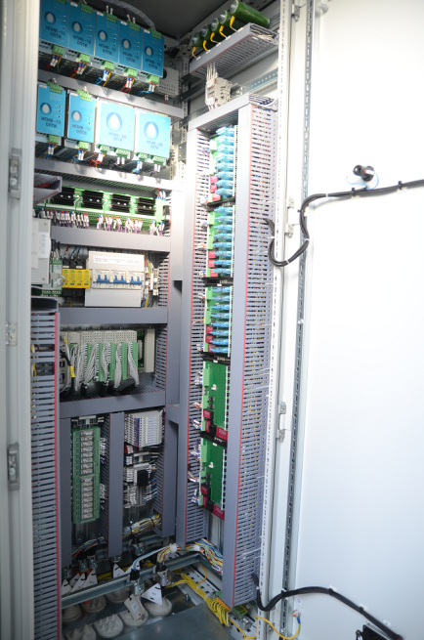
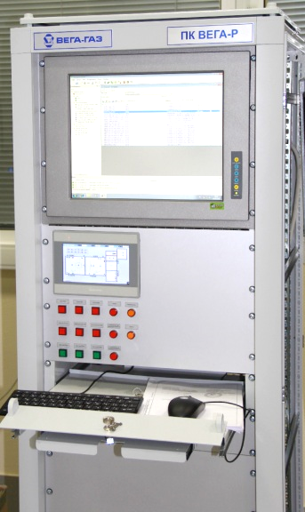
СПА и КЗ «ПК ВЕГА-Р»
Внедрение «ПК ВЕГА-Р» на КС «Серпуховская»
ООО «Газпром трансгаз Москва»
«ПК ВЕГА-Р»
УПИ СПА и КЗ КЦ
28

Slide 29
Автоматизированная система управления электроснабжением
«РИУС-Э-Р»
29

Slide 30
Структурная схема АСУ Э «РИУС-Э-Р»

Slide 31
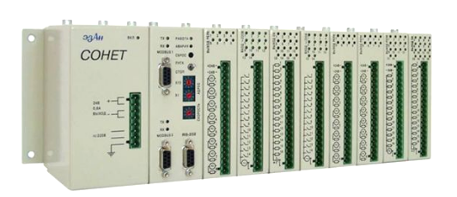

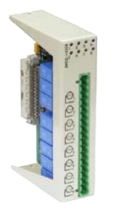
Комплектующие АСУ Э «РИУС-Э-Р»
Процессорные модули, модули ввода/вывода, интерфейсные модули (преобразователи/разделители) - ФГУП «ЭЗАН» (Россия);
Барьеры искрозащиты - НПК «ЛЕНПРОМАВТОМАТИКА» и ЗАО «ЭлеСи» (Россия);
Автоматические выключатели - ЗАО «КЭАЗ» (Россия);
Короба, кнопки, переключатели - АО «ДКС» (Россия);
АРМы оператора – ЗАО «МЦСТ» (Россия);
Коммутаторы, преобразователи интерфейсов – Moxa (Тайвань);
Инверторное оборудование – ГК «Штиль» (Россия);
Источники питания – Mean Well (Тайвань).
УЗИП - ЗАО «Hakel Рос» (Россия);
В качестве ПТК АСУ Э
«РИУС-Э-Р» применяется серия ПЛК «Сонет» производства ФГУП «ЭЗАН»

Slide 32
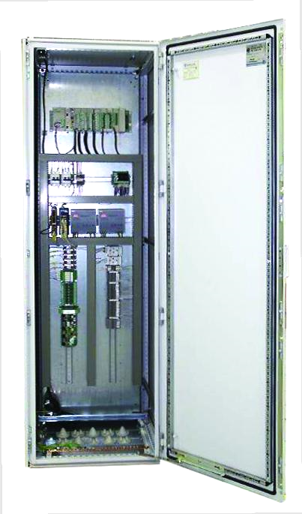

АСУ Э «РИУС-Э-Р»
Количество аналогового каналов ввода/вывода – от 72;
Количество дискретного каналов ввода/вывода – от 256;
Время цикла ПЛК - ~ 100 мс;
Поддерживаемые протоколы обмена данными - по сети Ethernet протокол Open Modbus TCP/IP и по сети RS-485 протокол Modbus RTU;
Типы обрабатываемых сигналов от:
термопреобразователей сопротивления ТСП-100П, ТСМ-100М, ТСМ-50М по ГОСТ 6651-2009;
термоэлектрических преобразователей типа ТХА (К) по ГОСТ Р 8.585-2001;
датчиков с токовым выходом, 4-20 мА;
сигналов постоянного напряжения 0-10 В;
датчиков с дискретным выходом типа “сухой контакт”, запитываемых напряжением 24 В;
Пределы допускаемой основной приведенной к диапазону измерения -
не более ±0,2%
32

Slide 33




АСУ Э «РИУС-Э-Р»
Видеокадры АСУ Э «РИУС-Э-Р»
33

Slide 34













Свидетельства, сертификаты и разрешения
Свидетельства о членстве в СРО;
Свидетельства СРО о допуске к проектно-изыскательским и строительно-монтажным работам, оказывающих влияние на безопасность объектов капитального строительства, в т.ч. на особо опасных и технически сложных объектах;
Разрешения на применение САУ ГПА серии «КВАНТ-Р» и АСУ ТП КЦ «РИУС-Р» на опасных производствах;
Сертификаты соответствия ГОСТ Р на САУ ГПА «КВАНТ», «КВАНТ-Р», АСУ ТП КЦ «РИУС», «РИУС-Р» и «ПК ВЕГА», «ПК ВЕГА-Р»;
Сертификаты соответствия требованиям Технического регламента Таможенного союза ТР ТС 004/2011 на САУ ГПА «КВАНТ», «КВАНТ-Р», АСУ ТП КЦ «РИУС», «РИУС-Р» и «ПК ВЕГА», «ПК ВЕГА-Р»;
Сертификаты соответствия СМК ООО «Вега-ГАЗ» требованиям СТО Газпром 9001-2012, ГОСТ ISO 9001-2011 (ISO 9001:2008);
Свидетельство о регистрации в Российской системе калибровки;
Патенты.
34

Slide 35




Испытания в ПАО «Газпром»
В августе 2016 года успешно пройдены и завершены приёмочные испытания импортозамещающих САУ.
САУ ГПА «КВАНТ-Р», АСУ ТП КЦ «РИУС-Р», СПА и КЗ «ПК ВЕГА-Р» и АСУ Э «РИУС-Э-Р» рекомендованы к применению на объектах ПАО «Газпром».

Slide 36

Объекты внедрения САУ ООО «Вега-ГАЗ»
Система газопроводов Ухта-Торжок. II нитка (Ямал)

Slide 37

Объекты внедрения САУ ООО «Вега-ГАЗ»
Развитие газотранспортных мощностей ЕСГ Северо-Западного региона,
участок Грязовец-КС «Славянская»

Slide 38

Объекты внедрения САУ ООО «Вега-ГАЗ»
Магистральный газопровод «Сила Сибири»

Slide 39
Спасибо за внимание!
39

